Slide 1
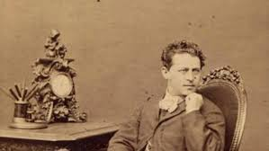
Paulay Ede rendezése
1836-1894

Slide 2
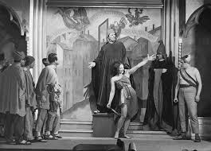
Az ember tragédiája
néhány képből álló előjátékra és öt szakaszra osztotta, a művet Goethe Faustjával hozta párhuzamba
először alkalmaztak villanyfényt, valamint a díszleteket süllyesztőkkel és forgókkal mozgatták
1883. szeptember 21-én mutatták be
Ádám – Nagy Imre
Éva – Jászai Mari
Lucifer – Gyenes László
Az Úr – László Sándor

Slide 3

Az ember tragédiája
Drámai egységgé alakította a filozófiai költeményt
Hangsúlyozta Ádám, Éva és Lucifer konfliktusát
Tömegjelenetek is belekerültek a darabba
A drámai csúcspontok ki lettek emelve
Paulay bizonyította, hogy egy filozófiai mű is lehet sikeres színházi élmény
Az előadást színháztörténeti fordulópontnak tartják

Slide 4
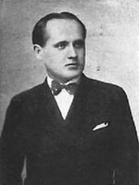
Németh Antal rendezése
1903-1968

Slide 5
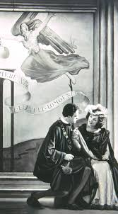
Az ember tragédiája
1939-ben került bemutatásra
Ádám: Abonyi Géza
Éva: Lukács Margit
Lucifer: Kovács Károly
Elfordulás a díszletgazdag színpadtól
Erős filozófia és eszmei hangsúly
Lucifer szerepe hangsúlyosabbá vált
Ádám fejlődése pszichológia fejlődként lett ábrázolva

Slide 6
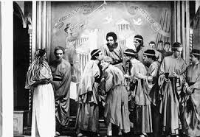
Az ember tragédiája
Díszletek minimalizálva lettek
A színészi játék intelektuálisabban tűnik fel
A szereplők eszméket képviselnek
Németh megtartotta a mű filozófiai jellegét
A hangsúly inkább a felmerülő kérdéseken, mint a látványon
A szakma kiemelkedő újításként tartja számon

Slide 7
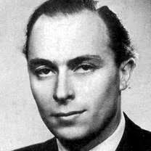
Gellért Endre
1914-1960

Slide 8
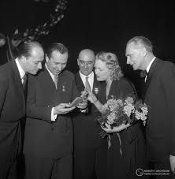
Az ember tragédiája
1955-ben került színpadra
Ádám – Bessenyei Ferenc
Éva – Ruttkai Éva
Lucifer – Gábor Miklós
Társadalmi és történelmi nézőpontból értelmezi a filozófiai kérdéseket
Hangsúly a történelmi optimizmuson

Slide 9
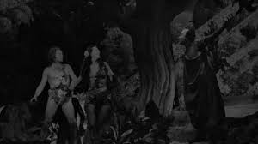
Az ember tragádiája
Kiemelt gondolat, miszerint az emberi történelem nem hiábavaló
A mű optimistábban lett bemutatva, mint korábban
Gellért érzelmileg befogadhatóbbá tette a művet
Erős színészi játékra épített

Slide 10
Köszönjük a figyelmet!
Kiss Heléna, Köteles Bodza, Bruck Friderika Flóra, Tálas Anna

